Slide 1
סיכום פרויקט במדעי החיים
שינויים בשיחלוף העצם בהשפעת anti-CD20
מקום הפרויקט: אוניברסיטת תל אביב, פקולטה לרפואה, מחלקה לביולוגיה תאית והתפתחותית.
מנחי הפרויקט: פרופ' דרורית נוימן, ד"ר אלברט קולומנסקי (M.D., תלמיד לתואר שלישי)
מגיש: אנטון גורודוב
תאריך הגשה: 31.12.19

Slide 2
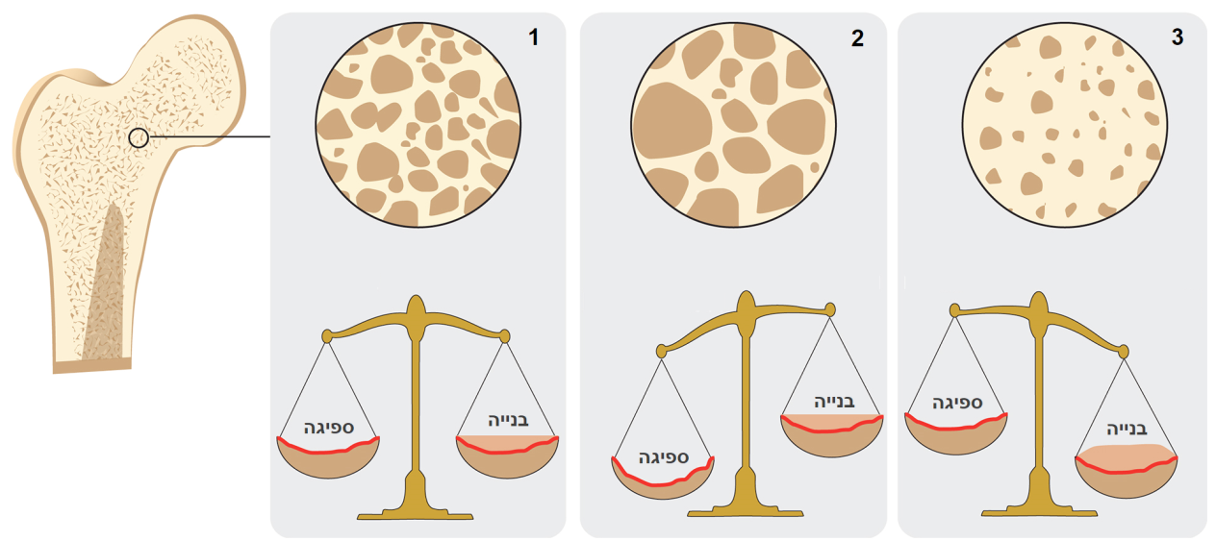
מבוא:
תהליך שחלוף העצם (remodeling) הוא בנייה וספיגה המתרחשים במקביל.
שני סוגי התאים שאחראיים לתהליך זה הם:
אוסטאובלסטים –בניית העצם.
אוסטאוקלסטים –ספיגת העצם.
תאי B מבשילים במח העצם ונמצאים בסמוך לתאי העצם האחראיים לתהליך השיחלוף. Rituximab היא תרופה המהווה נוגדנים מסוג anti-CD20 הגורמים לסילוק תאי B.
תמונה 1: מצבי שחלוף
מצב תקין: תהליך הבנייה והספיגה נמצאים באיזון.
אוסטאופורוזיס: תהליך הספיגה גבוה מתהליך הבנייה.
אוסטאופטרוזיס: תהליך הבנייה גבוה מתהליך הספיגה.
https://www.behance.net/gallery/40980859/Unbalanced-Bone-Remodeling

Slide 3
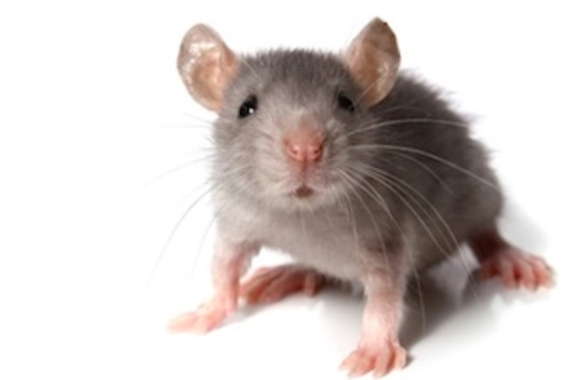
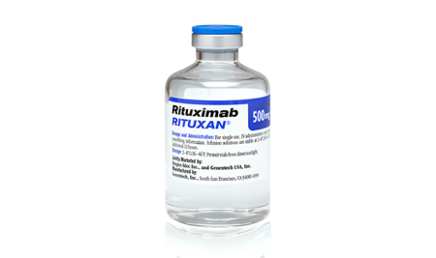
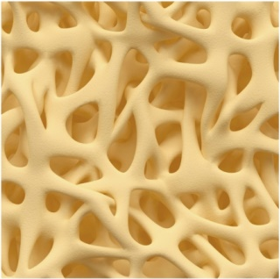
מטרת הפרויקט היא לבדוק האם חל שינוי בביטוי הגנים הקשורים לתהליך שחלוף העצם כאשר מטפלים בעכברים צעירים ב-.anti-CD20
?
density

Slide 4
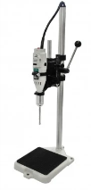
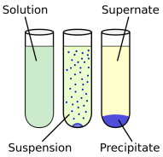
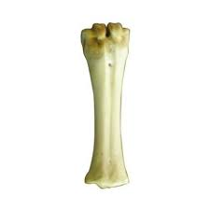

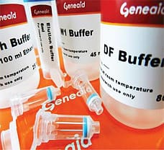
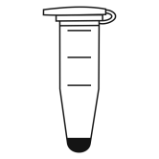
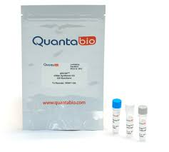
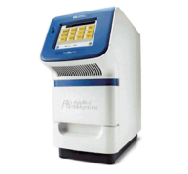
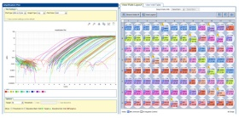
שיטות:
TRISOL- 900 µl
1. Homogenization:
100% Eth – 750 µl
2. RNA:
RNA
3. cDNA:
RNA
cDNA
4. qRT-PCR:
cDNA

Slide 5
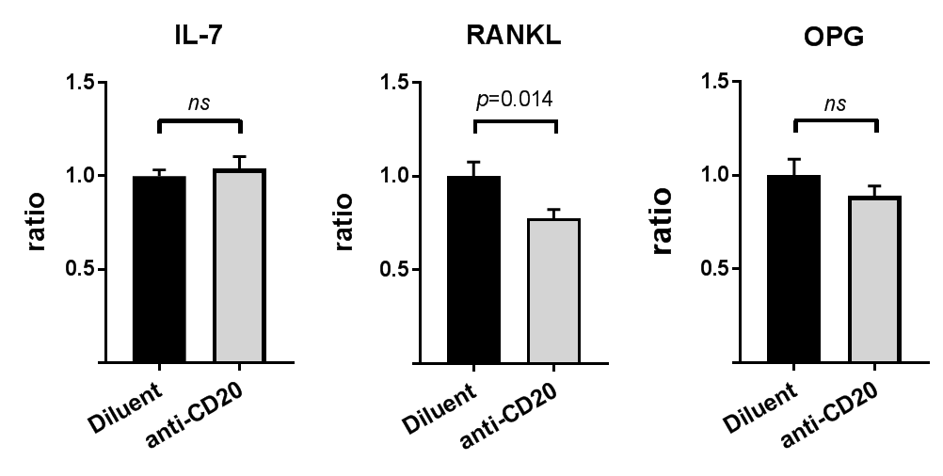
תוצאות:
עצם שלמה:
ירידה של כ-25% בביטוי הגן ל-RANKL מובהקת סטטיסטית.
אין שינוי בביטוי הגנים ל-OPG ו-IL-7.

Slide 6
תוצאות:
מח עצם:
ירידה של כ-25% בביטוי הגן ל-RANKL בעלת מובהקות סטטיסטית גבוהה.
כמות ה-cDNA שנלקחה במבדקים אלו ( 40 ng) היא פי 8 מזו שנלקחה מהעצם השלמה.

Slide 7
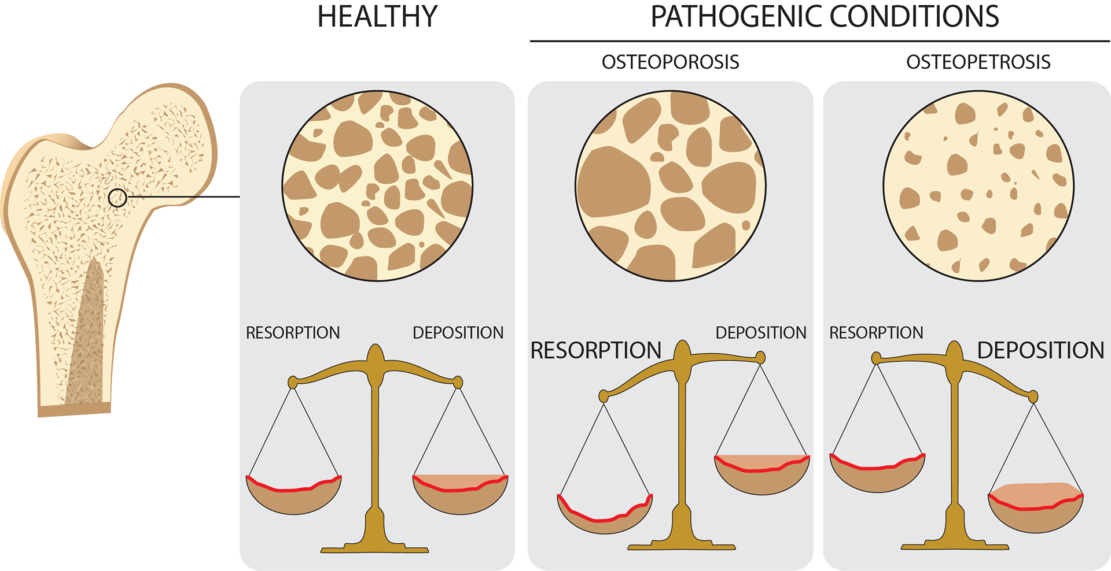
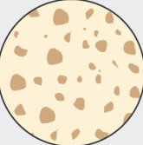

סיכום:
anti-CD20
Saline
בהסתמך על תוצאות המבדקים ניתן להסיק שטיפול ב-Rituximab יגרום לירידה בביטוי הגן ל-RANKL שמהווה גורם חשוב בספיגת העצם. הדבר יגרום לירידה בספיגת העצם ע"י האוסטאוקלסטים ולעלייה בצפיפות העצם אצל עכברים צעירים.
Density ↑
RANKL ↓
RANKL ↓
RANKL ↓
Osteoclast
RANKL
Osteoblast
B cell
Dead B cell

Slide 8
תוכניות לעתיד:
בדיקת גנים נוספים אשר שינוי בביטוי שלהם עשוי להסביר את הפנוטיפ הגרמי שמתקבל כתוצאה מהטיפול ב-anti-CD20.
הגנים שיכולים להיות מעורבים במנגנונים הם:
RANK - Receptor activator of nuclear factor κ B
TNF - Tumor necrosis factor alpha
SOST - Sclerostin

